Slide 1
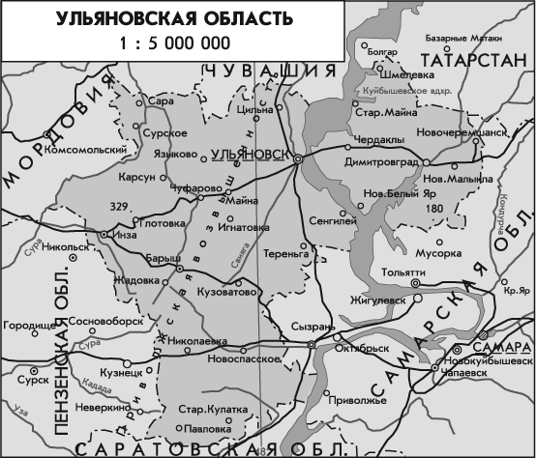
МОУ Байдулинская средняя образовательная школа МО«Тереньгульский район» Ульяновская область. Компьютерная презентация на тему: «Достопримечательности родного края. Бездонный колодец»
Выполнила:
Савельева Елена, 11 класс
Руководитель:
Кочеткова Наталия Анатольевна,
учитель английского языка

Slide 2
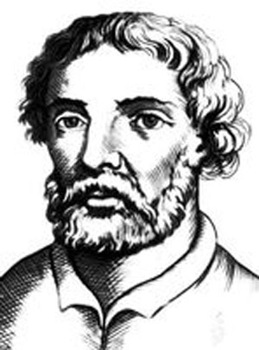
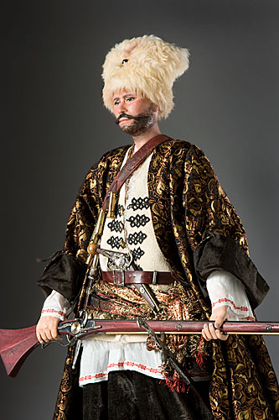
Немного истории
После разгрома ватаг Стеньки Разина поселились в здешних лесах удалые разбойнички. Грабили православных и прочих купчишек на большой дороге. Добро прятали неподалёку от места разбоя – у лесного ручья. А потом вдруг
завязали братки.

Slide 3
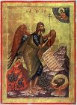
Связано это, будто, с чудесным явлением в роднике иконы Иоанна Предтечи.

Slide 4
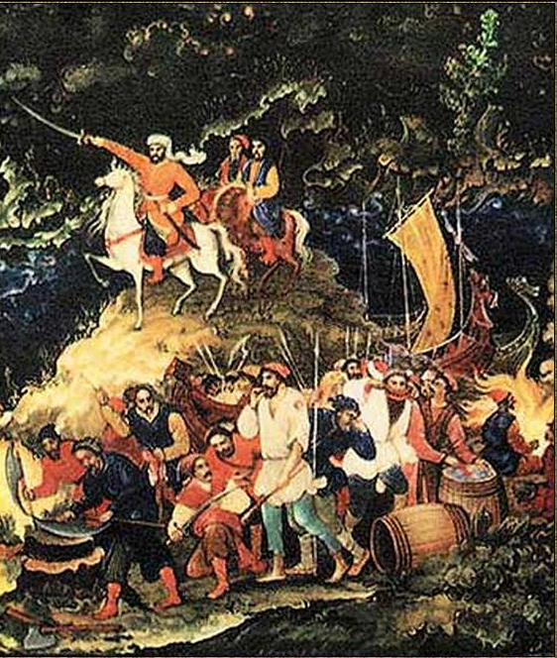
На том месте, где разбойничье гнездо было, сады посадили и церковь поставили. Сели Стенькины подельники на землю
крестьянствовать.

Slide 5
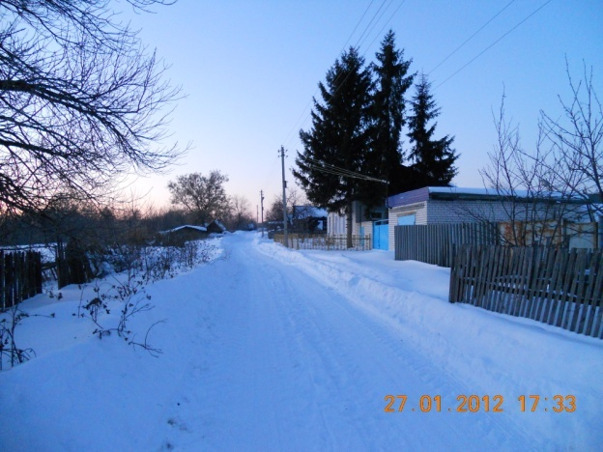
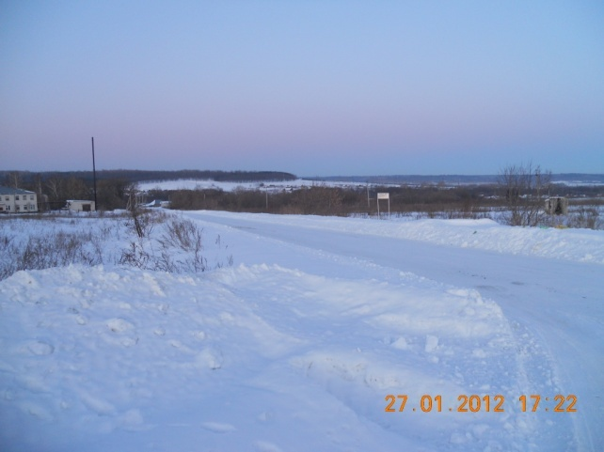
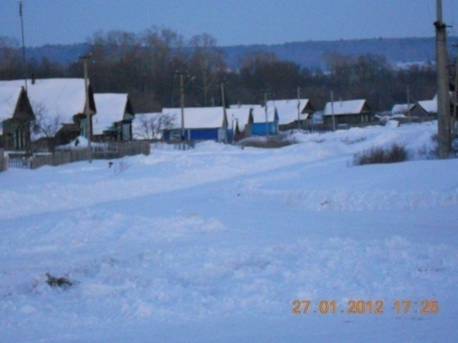
Разбойник по имени Федька основал с.Федькино

Slide 6
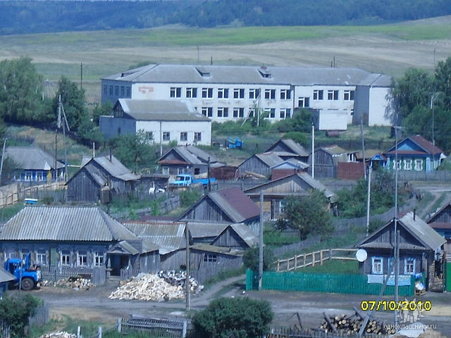
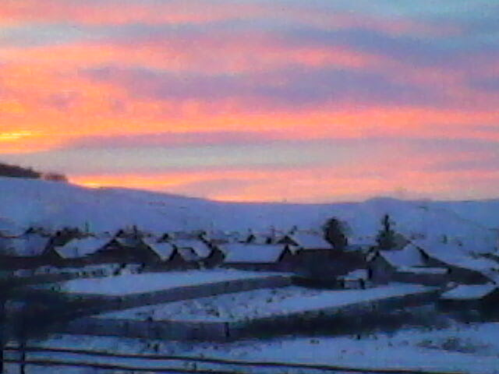
Байдулка основал Байдулино.

Slide 7
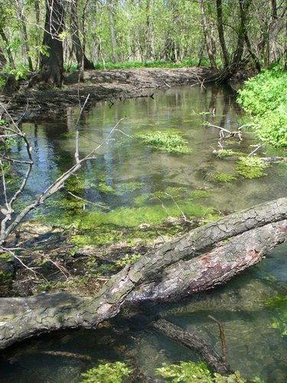
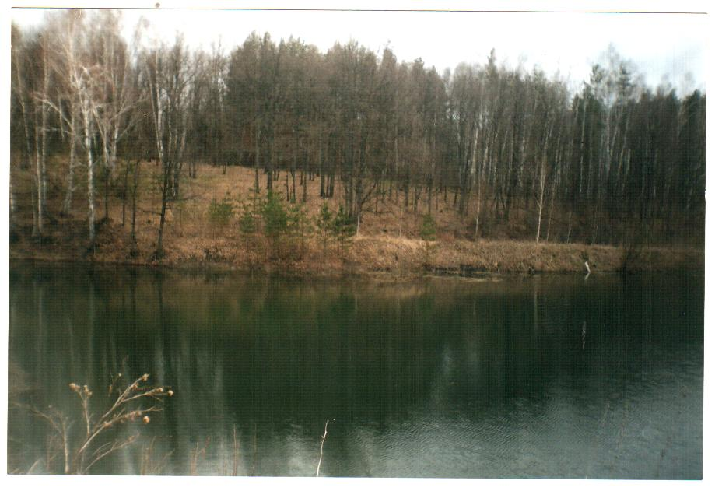
Бездонный колодец.
Прошло какое-то время и вздумалось мужикам измерить глубину источника. Трое вожжей, как водится, связали, прицепили двухпудовую гирю и – айда мерить. Да где там: все вожжи кончились. А гиря ещё просит! Вот и назвали колодец бездонным.
А находится
он на реке
Барамытка

Slide 8
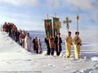
Однажды во время службы будто земля разверзлась – церковь, полная народу, стала уходить под воду! Народ успел выскочить и спастись, а батюшка так и канул. На месте храма стал бить фонтаном ключ.

Slide 9
Место это хоть и мрачное, но почитаемое. Старики детям передали сказ об ушедшей под воду церкви. Поэтому приходят сюда
некоторые из молодёжи
колокольного звона
послушать. И слышат!

Slide 10
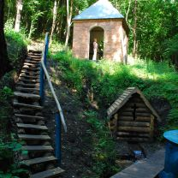
Местный лесхоз устроил у колодца купель, лесенки с перильцами к ручью спустил.

Slide 11
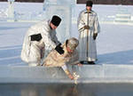
Молвинский батюшка часовенку освятил.

Slide 12
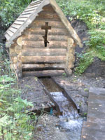
Но большинство людей посещают Бездонный колодец из-за его чудодейственной воды. И вкусна она, и целебна.

Slide 13
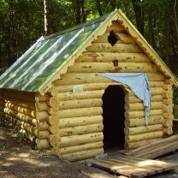
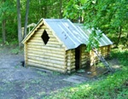
Эта купель построена была ранее.

Slide 14
Теперь эта купель выглядит так!!!!

Slide 15
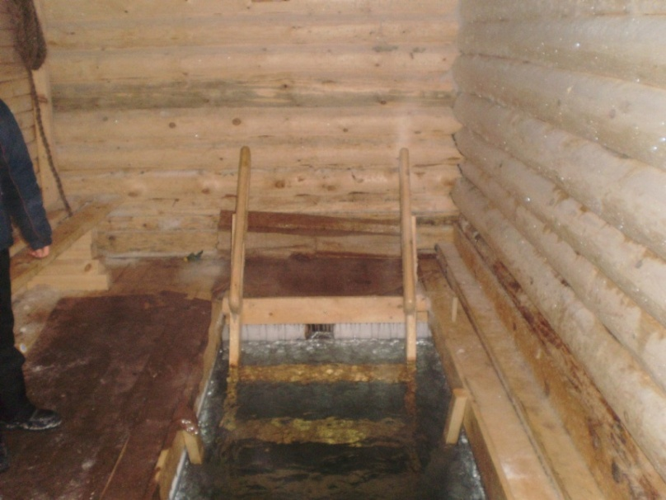
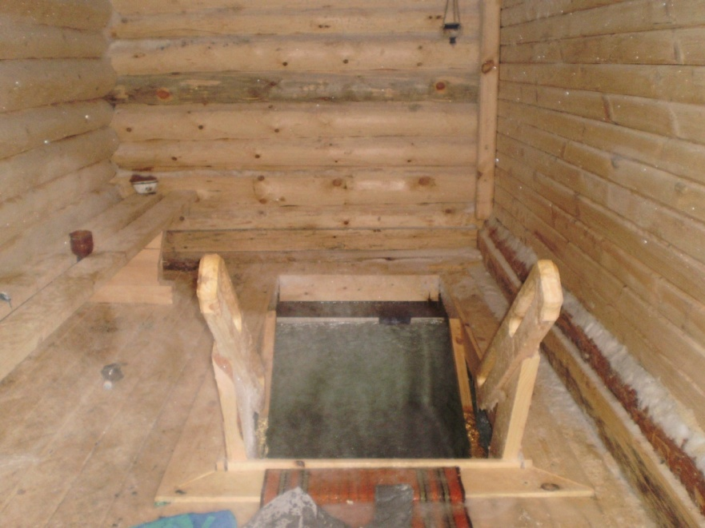
Мужская купель.
Женская купель.

Slide 16
Бездонный колодец- мощный родник. «Вода в нём серебряная,- говорят местные жители».

Slide 17
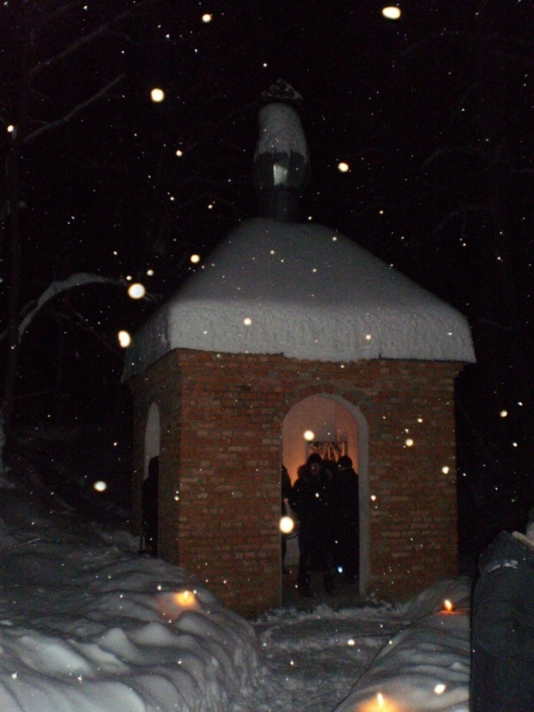
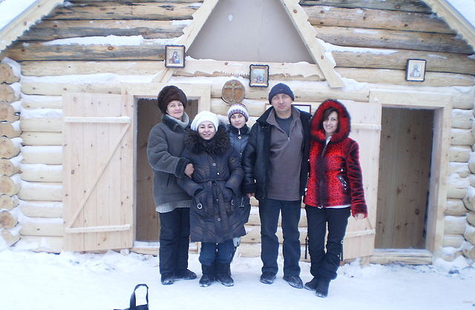
Теперь здесь людно. На крещение, на Духов день приезжают много автобусов с поломниками.

Slide 18
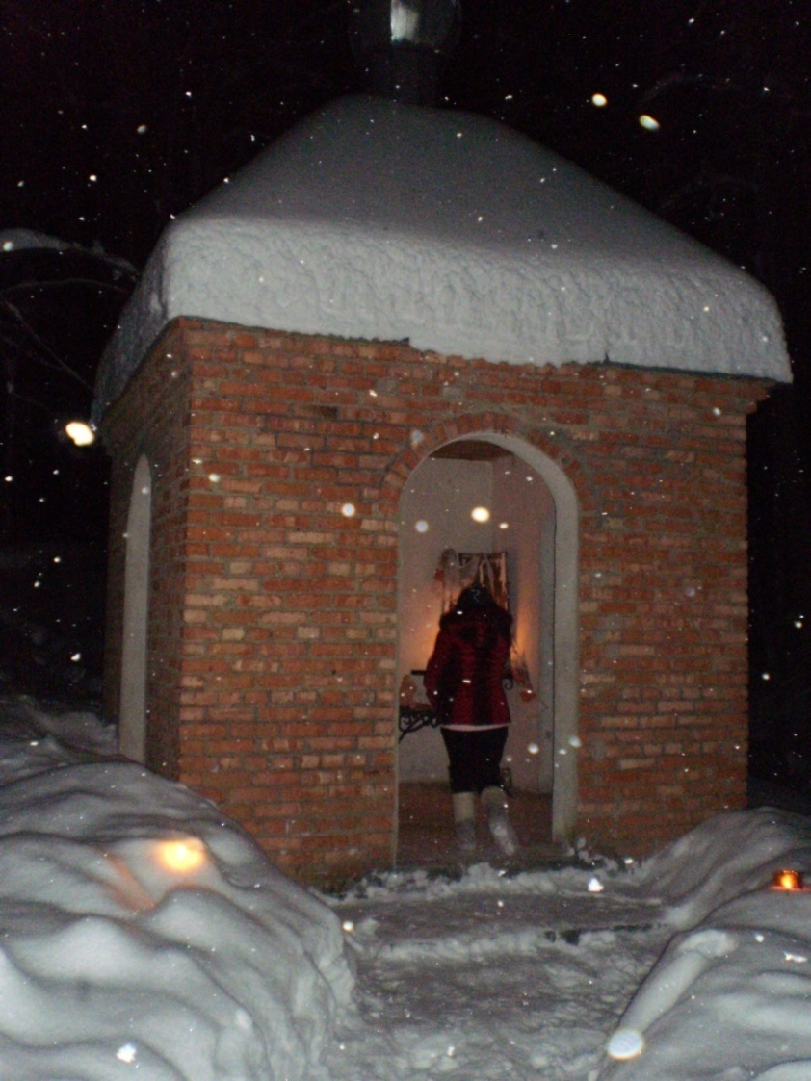
Люди научились себя исцелять.

Slide 19
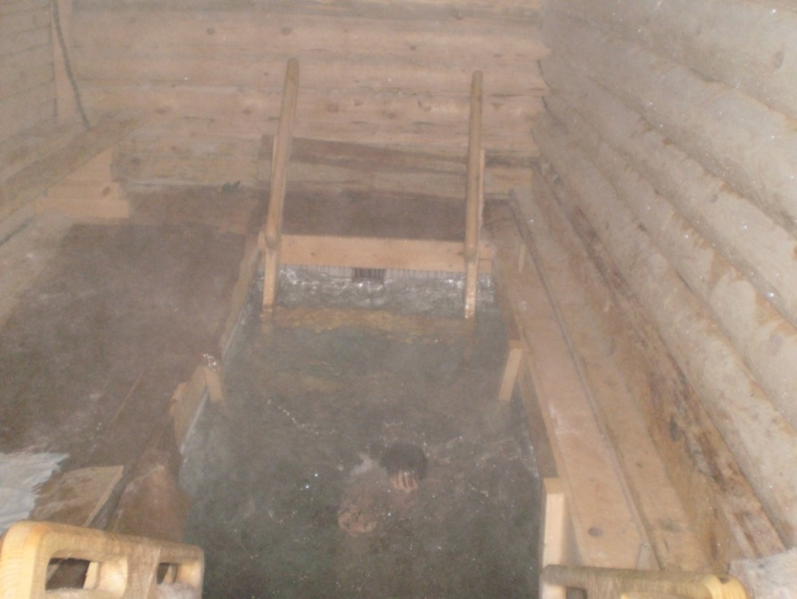
Если нырнуть в эту купель с верой и молитвой три раза, то болезни отступят.

Slide 20
Ссылки на использованные в данной презентации фотографии:
http://ulobl.ucoz.ru/index/0-146
А также использованы фотографии из личного архива Савельевой Елены и Кочетковой Наталии Анатольевны, авторов данной презентации

Slide 21
Добро пожаловать на бездонный колодец!
СПАСИБО ЗА ПРОСМОТР!!!

